Slide 1
Εξάπλωση των Τούρκων και τελευταίες προσπάθειες για την ανάσχεσή τους.
Σελ. 65-66

Slide 2
Οι ερωτήσεις της ενότητας
1 Ποιοι ήταν οι Οθωμανοί;
2. Ποιος ήταν ο πρώτος σουλτάνος (ηγεμόνας) των Οθωμανών;
3. Πώς κατόρθωσαν να κατακτήσουν βαθμιαία ολόκληρη τη Μικρά Ασία;
4. Τι ήταν οι Γενίτσαροι;
5. Ποια ήταν τα καθοριστικά γεγονότα που επέτρεψαν στους Οθωμανούς να κυριαρχήσουν στα Βαλκάνια;
6. Τι γνωρίζετε για τη μάχη της Άγκυρας;
7. Ποιοι Παλαιολόγοι αυτοκράτορες ταξίδεψαν για βοήθεια στη Δύση;
8. Τι γνωρίζεται για τη σύνοδο Φεράρας – Φλωρεντίας;

Slide 3
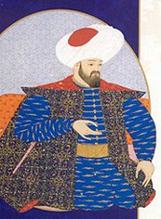
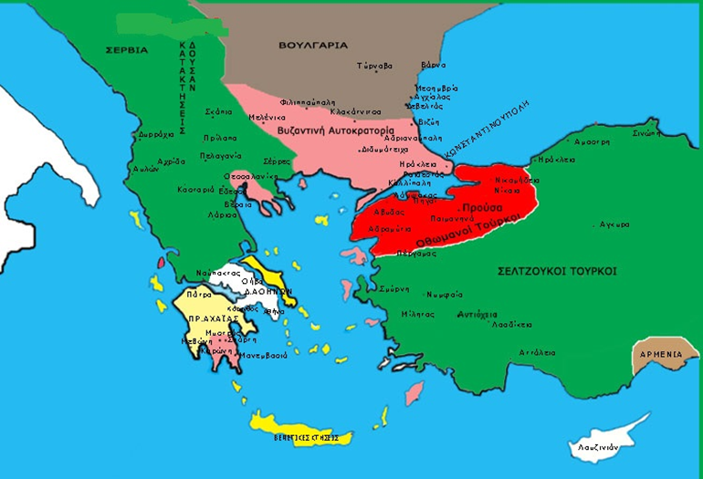

Slide 4
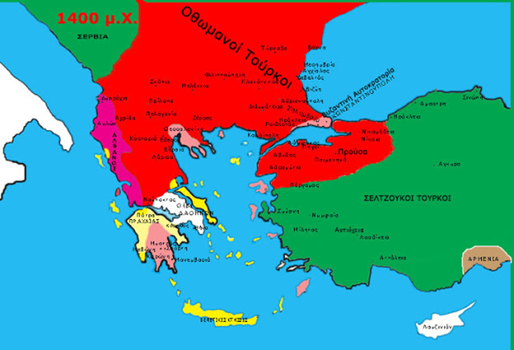

Slide 5
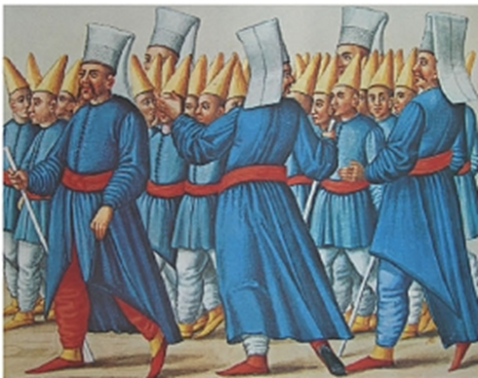

Slide 6
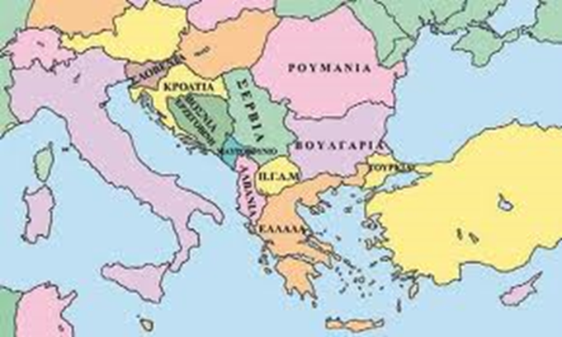
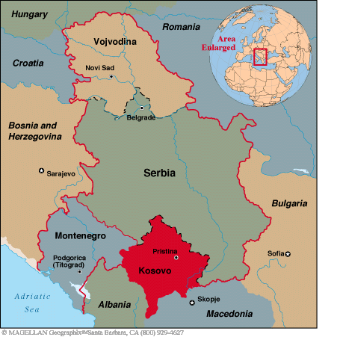

Slide 7
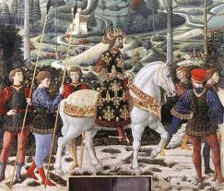

Slide 8
